Slide 1

Understanding Cryptography – Öğrenci ve Uygulamacılar İçin Ders kitabı
www.crypto-textbook.com
Ünite 11 – Hash Fonksiyonları
Çeviren: Selman YAKUT

Slide 2
Ünite İçeriği
Hash fonksiyonlarına neden ihtiyaç duyarız
Bu fonksiyonlar nasıl çalışır
Güvenlik özellikleri
Algoritmalar
Örnek:Secure Hash Algorithm SHA-1

Slide 3
Ünite İçeriği
Hash fonksiyonlarına neden ihtiyaç duyarız
Bu fonksiyonlar nasıl çalışır
Güvenlik özellikleri
Algoritmalar
Örnek: Secure Hash Algorithm SHA-1

Slide 4

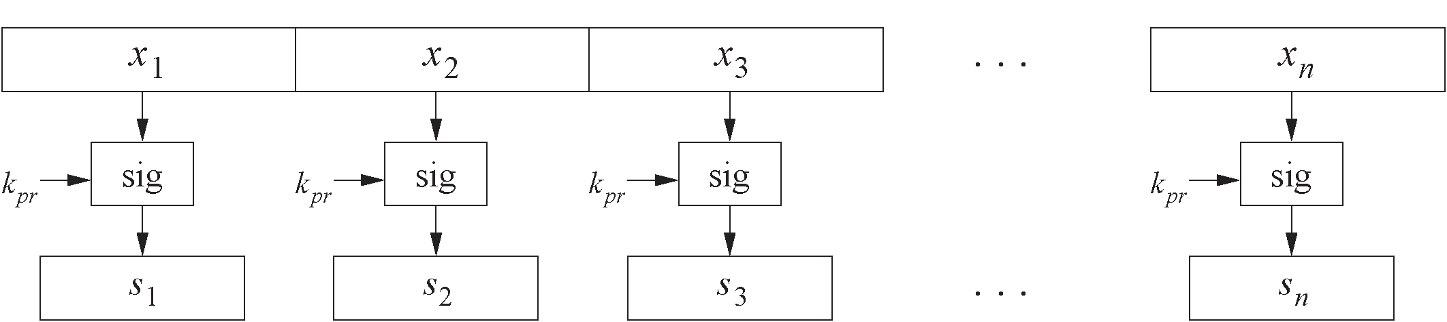
Motivasyon
Problem:
Uzun bir mesajı imzalamak mesaj kadar uzun bir imza gerektirir.
Üç problem
Hesaplama yükü
Mesaj yükü
Güvenlik kısıtlamaları
Daha fazla bilgi için “Understanding Cryptography” kitabının 11 ünitesine bakabilirsiniz.
Çözüm:
Bütün mesaj yerine sadece özetini(=hash) imzalamak
Hem güvenli hemde çok daha hızlı
Gereken şey:
Hash fonksiyonları

Slide 5
Hash Fonksiyonuyla Sayısal İmza
x
x_{i}
z_{i} = h( x_{i} || z_{i-1} )
z
Notes:
Xi sabit uzunluktadır
z, y sabit uzunluktadır
z, x genellikle aynı uzunlukta değiller
h(x) anahtar gerekmez.
h(x) geneldir.
sig z)
^{k}pr
y = sig_{kpr}(z)

Slide 6
Hash Fonksiyonuyla Sayısal İmza Gösterimi
Alice
Bob
K
pub
z = h(x)
(z)
s = sig_{Kpr}
(x, s)
z' = h(x)
(s,z')=true/false
ver_{Kpub}

Slide 7





Hash fonksiyonlarının temel giriş çıkış karakteristiği

Slide 8
Ünite İçeriği
Hash fonksiyonlarına neden ihtiyaç duyarız
Bu fonksiyonlar nasıl çalışır
Güvenlik özellikleri
Algoritmalar
Örnek: Secure Hash Algorithm SHA-1

Slide 9
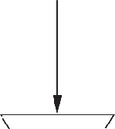


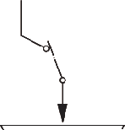


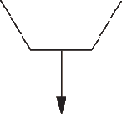
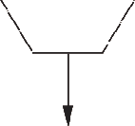
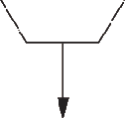
Hash fonksiyonlarının üç temel özelliği

Slide 10
Hash Fonksiyonları: Güvenlik Özellikleri
Preimage resistance: verilen bir z çıkışı için, h(x) = z gibi bir girişi bulmak imkansız olmalı, i.e., h(x) tek yönlüdür.
Second preimage resistance: verilen x₁, ve üretilen h(x₁) için h(x₁) = h(x₂) olan ikinci bir x₂ değerini hesaplamak hesapsal olarak mümkün olmamalı.
Collision resistance: x₁ ≠ x₂ gibi herhangi farklı iki çıkış için h(x₁) = h(x₂) olan bir çift oluşturmak hesapsal olarak mümkün olmamalı.

Slide 11
Hash işlevselliği: Güvenlik
Collison resistance bir çok probleme sebep olmaktadır
0.5 olasılıkla bir çarpışma bulmak ne kadar zordur ?
İlgili Problem: bir partide iki kişinin 0.5 olasılıkla aynı günde doğma ihtimalinin olması için ne kadar insana ihtiyaç var ?
• Hayır ! 365/2=183kişi değil.
23 kişi yeterli !
Bu doğum günü çelişkisi olarak ifade edilr (Search takes ≈√2^{n} steps) .
Daha fazla bilgi için şu kaynağa bakabilirsiniz: Chapter 11.2.3 in Understanding Cryptography.
Bu paradoxla baş etmek için , hash fonksiyonları en az 160 bitlik çıkışa ihtiyaç duyar.

Slide 12
Ünite İçeriği
Hash fonksiyonlarına neden ihtiyaç duyarız
Bu fonksiyonlar nasıl çalışır
Güvenlik özellikleri
Algoritmalar
Örnek: Secure Hash Algorithm SHA-1

Slide 13
Hash İşlevleri: Algorithms
Hash Algorithms
Special Algorithms,
e.g. MD5 - family
based on block ciphers
MD5 – Ailesi
SHA-1: çıkış - 160 Bit; giriş - 512 bit olan x mesajının yığınları;
işlemler – bit düzeyinde AND, OR, XOR, tam ve dönmeli kayma.
RIPE-MD 160: çıkış - 160 Bit; giriş - 512 bit x mesaj yığınları; işlemler SHA-1 e benzer, fakat her roundan sonra parallel ve birleştirilmiş iki yapı vardır.

Slide 14
Ünite İçeriği
Hash fonksiyonlarına neden ihtiyaç duyarız
Bu fonksiyonlar nasıl çalışır
Güvenlik özellikleri
Algoritmalar
Örnek: Secure Hash Algorithm SHA-1

Slide 15
SHA-1
MD-4 ailesinin bir parçasıdır.
Merkle-Dåmgard yapısına dayanır.
Giriş olarak maximum 2⁶⁴ bit alır ve 160-bitlik çıkış verir.
Geniş bir alanda kullanılır ( bazı zayıflıkları olduğu bilinmesine rağmen)

Slide 16





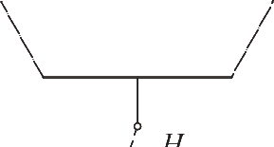
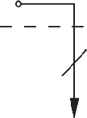
SHA-1 yüksek seviyeli Diagram
Sıkıştırma Fonksiyonu her biri 20 rounddan oluşmuş dört temel seviyeye bölünmüş olan 80 rounddan oluşur.

Slide 17
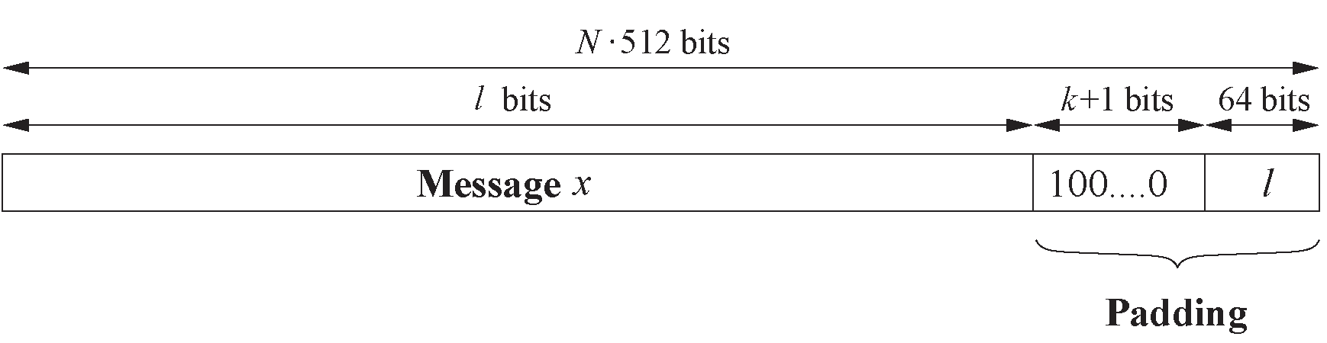
SHA-1: Ekleme
X mesajını 512 nin katına tamamlamak için değer eklenir.
• k ≡ 512 − 64 − 1 − l = 448 − (l + 1) mod 512.

Slide 18
SHA-1: Hash Hesaplaması
Her x_{i} mesaj bloğu processed in four stages with 20 rounds each
SHA-1 uses:
Mesaj tarifesi 80 roundun her biri için 32-bitlik kelimeler kullanır W0,W1,...,W79
32 bit boyutunda beş çalışan kaydedici A,B,C,D,E
H_{i} hash değeri32-bitlik beş kelimeden oluşur H_{i}⁽⁰⁾, H_{i}⁽¹⁾, H_{i}⁽²⁾ , H_{i}⁽³⁾, H_{i}⁽⁴⁾
Başlangıçta, hash değeri H₀, başlangıç değerlerini atar, daha sonra her mesaj bloku işlendikten sonra eski hash değeri yeni hash değerleriyle yer değiştirir.
H_{n} son mesajın çıkışındaki hash değeri SHA-1 nın hash değerlerine h(x) eşittir.

Slide 19
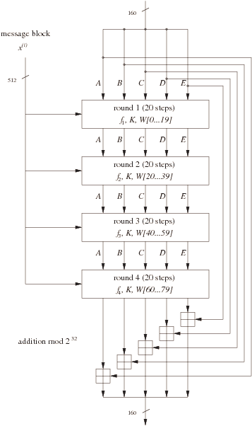
SHA-1: dört seviyenin hepsi

Slide 20
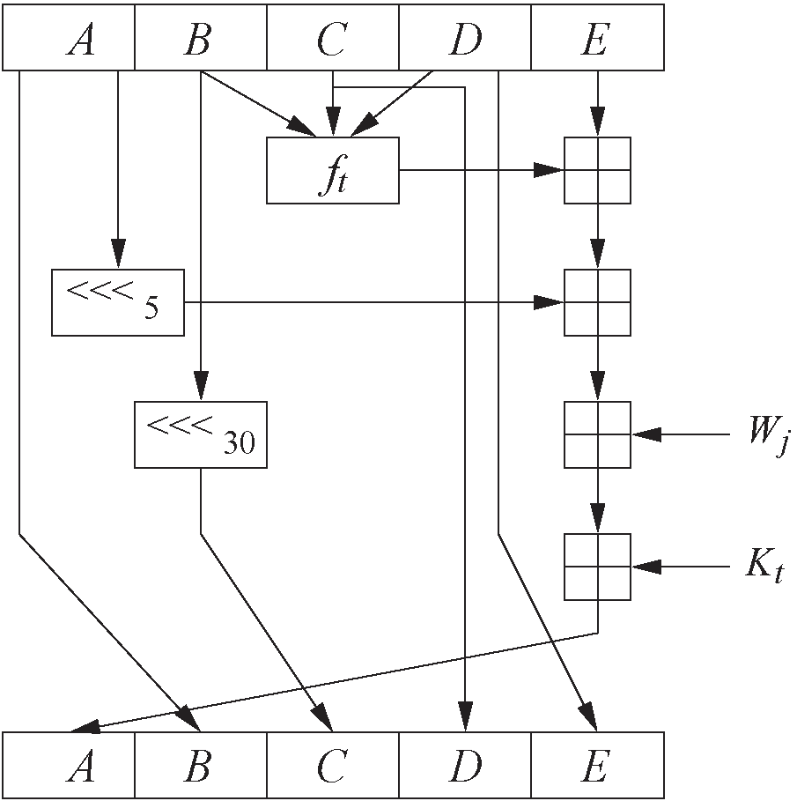
SHA-1: raundun iç yapısı
Stage t | Round j | Constant K_{t} | Function f_{t}
1 | 00…19 | K=5A827999 | f(B,C,D)=(B∧C)∨(¯ B∧D)
2 | 20…39 | K=6ED9EBA1 | f(B,C,D)=B⊕C⊕D
3 | 40…59 | K=8F1BBCDC | f(B,C,D)=(B⊕C)∨(B⊕D)∨(C⊕D)
4 | 60…79 | K=CA62C1D6 | f(B,C,D)=B⊕C⊕D

